Slide 1
ПРОИЗВОДСТВЕННАЯ БАЗА
ДОРОЖНОГО СТРОИТЕЛЬСТВА
Лектор – ст. преподаватель
Алимгазин Б.Т.

Slide 2
Лекция 3
Тас ұсату зауыттары
Тасты өңдеу үдірісінің құрамы:
ұсақтау
сұрыптау
жуу
қиыршықтасты, малтатасты және құмды байыту
ҰСАҚТАУ ЖӘНЕ ҰНТАҚТАУ дегеніміз тау жыныстары дәндерінің өлшемдерін механикалық әсер ету нәтижесінде кішірейту. Ұсақтау нәтижесінде алынатын өнімдер өлшемдері кесек болады, ал ұнтақтағанда өнімдер өлшемдері 0,5мм-ден кіші болады. Сондықтан ұнтақтау үшін диірмендер (шаровые, стержневые мельницы,)ал ұстату үшін ұсатқыштар (щековые, конусные, валковые, молотковые дробилки) қолданылады.
СҰРАПТАУ (ЕЛЕУ) – дайын өнімдерді ірілігіне байланысты елеуіштерде бөлу.
Қиыршықтас пен малтатасты ЖУУ кесек балшықты, шаңды және сазды бөлшектерді жою мақсатында жүзеге асырылады және електерде немесе жуу машиналарында жүргізіледі.
Құмды ЖІКТЕУ (КЛАССИФИКАЦИЯ) ЖӘНЕ БАЙЫТУ (ОБОГОЩЕНИЕ) гидроклассификаторлар мен гидроциклондарда осы операцияларды орындай отырып, дәнділік құрамын мемлекеттік стандарттар талаптарына жеткізу үшін пайдаланылады.

Slide 3
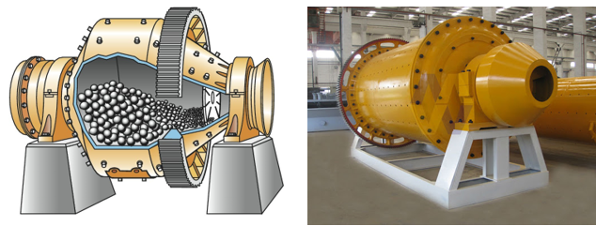
Технологиялық үдірістерді механикаландыру
Ұсақтауға және ұңтақтауға арналған машиналар техникалық-конструктивтік белгілері және оларда жүзеге асырылатын ұсақтаудың негізгі әдісі бойынша бес класқа бөлінеді:
жақты ұсақтағыштар,
конусты ұсақтағыштар,
білікті ұсақтағыштар,
роторлы соққылы-ұнтақтағыш ұсақтағыштар,
барабанды диірмендер.
Диірмендер (шарлы, өзекті)

Slide 4
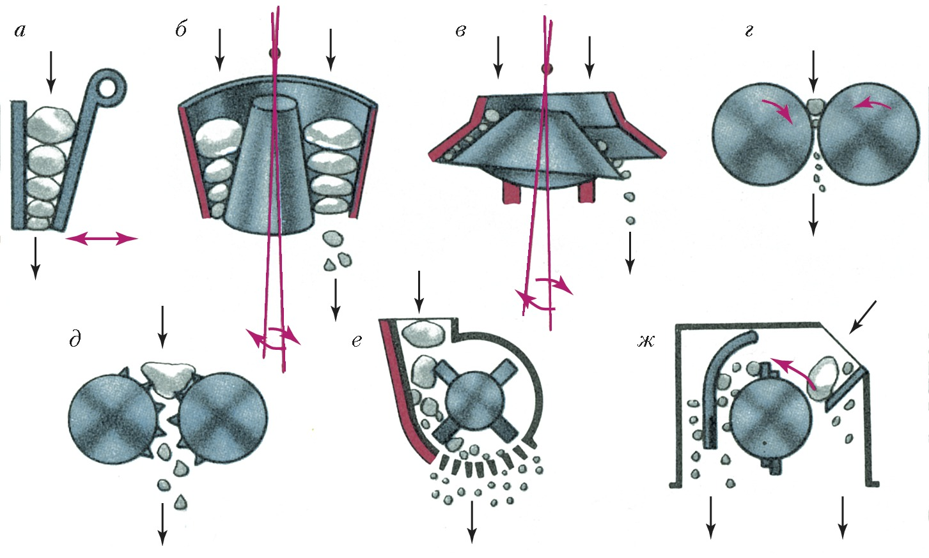
3.1.2 – сурет – Ұсатқыштардың принциптік схемалары:
а - жақты; б – конусты, ірі ұсақтау; в – конусты, орташа және ұсақ ұсақтау; г – білікті; д – тісті білікті; е – балғалы; ж – роторлы

Slide 5
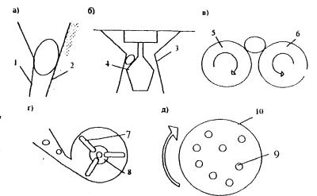
3.1.3 - сурет - Ұсақтау-ұнтақтау жабдығының жіктелуі::
а) жақты ұсақтағыш; б) конусты ұсақтағыш; в) білікті ұсақтағыш; г) соқылы ұнтақтағыш; д) шарлы (сырықты) диірмен:
1 - жылжымалы тақта; 2 - қозғалмайтын тақта; 3 - жылжымалы конус; 4 - қозғалмайтын конус; 5,6 - біліктер; 7 - балғалар; 8 - ротор; 9-металл шарлар (сырықтар); 10-айналмалы барабан

Slide 6
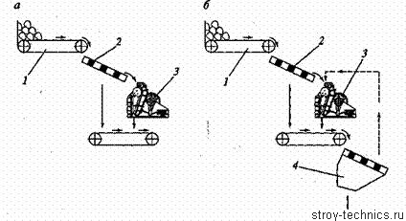
Ұсақтау циклдарының жүйелері:
а – ашық цикл; б – жабық цикл;
1 – пластинка тәрізді қоректенгіш; 2,4 – елеуіштер (грохоты) 3 – ұсақтағыш.

Slide 7
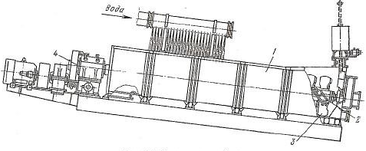
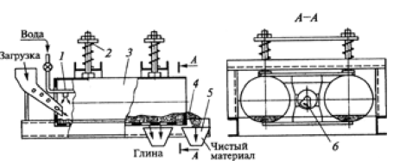
Тас материалдарын байыту мен жақсартудың технологиялық процестері
Тас материалдарын байыту және жақсарту процестері бөлінеді :
жуу;
гидравликалық жіктеу;
қиыршық тастарды пішіні бойынша байыту;
сусыздандыру;
қиыршық тас пен малтатасты беріктілігі бойынша байыту;
ауыр ортада қиыршық тасты байыту.
Жуу

Slide 8
Жуу
3.1.4 – сурет – Дірілдетіп жуу
1 – шашыратқыш құрылғы; 2 – серіппелі тіректер; 3 – құбыр түріндегі жұмыс ванналары; 4 – табалдырық; 5 – түсіру науасы; 6 – дірілдеткіш (вибратор)
3.1.5 – сурет – Астауда жуу:
1 – астау; 2 – білік; 3 – қалақшалар; 4 – жетек (привод)

Slide 9
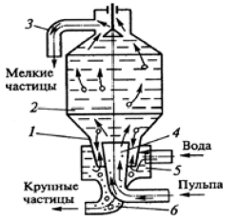
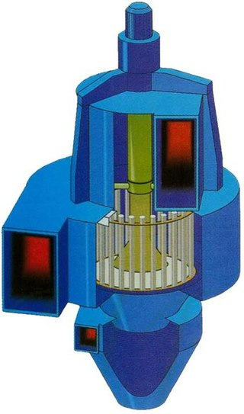
Гидравликалық жіктеу
3.1.6 – сурет – Сұйықтықтың жоғары ағынымен тік жіктеуіштің схемасы:
1 – жіктеу камерасы; 2 – камера; 3 – ағызу коллекторы; 4 – диффузор; 5 – катализатор

Slide 10
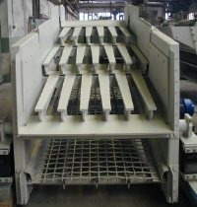
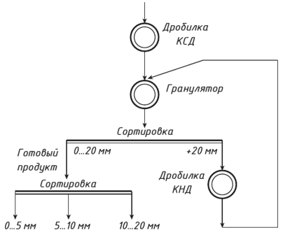
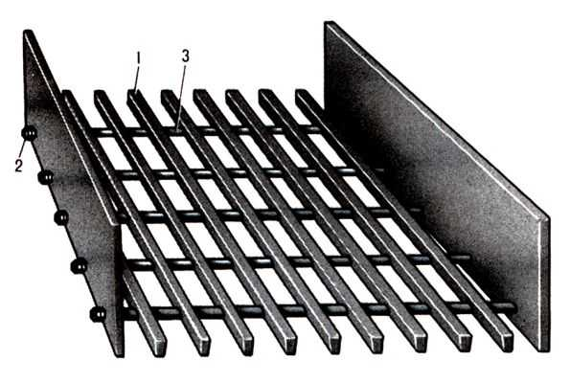
Қиыршықтасты дән пішіні бойынша байыту – оны дәндік конфигурациясы бойынша байыту.
3.1.7 – Торлы елеу:
1 – тор; 2 – тарту болты; 3 – кергіш құбыр
3.1.8 – сурет – Барабанды түйіршіктегіште дән пішіні бойынша қиыршық тасты байыту схемасы

Slide 11
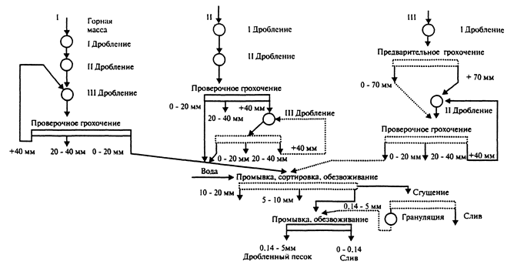
3.1.9 – сурет – Ұсату, сорттау және жуу технологиялық сұлбасы:
I – таза өте берік жыныстарды өңдегенде; II – шөгінді жыныстарды өңдегенде; III – аз габаритті біртексіз жыныстар;
+ белгісі дәндердің берілген өлшемнен кесек екенін білдіреді

Slide 12
Количественной характеристикой процесса дробления служит степень дробления:
i = Д_{ср}/d_{ср}
где Д_{ср} – диаметр (размер) камня поступающего в дробилку
d_{ср} – размер щебня после дробления
Выработка КДЗ рассчитывают с учетом физико - механических свойств горной породы:
П = П_{П}∙К_{Д}∙Кγ∙К_{Ф}∙К_{КР}
где П_{П} – паспортная выработка дробилки, т/ч
К_{Д} – коэффициент дробимости породы
Кγ – коэффициент, учитывающий насыпную плотность
К_{Ф} – коэффициент, учитывающий форму камня
К_{КР} – коэффициент, учитывающий крупность дробимого материала

Slide 13
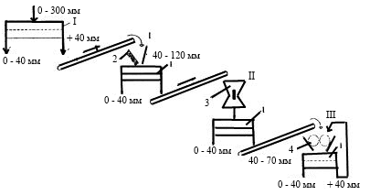
3.1.10 – сурет – Ұнтақтау схемалары:
I, II, III — бір, екі және үш сатылы:
1-електер; 2-конустық ұсақтағыш; 3-жақты ұсақтағыш; 4 - білікті ұсақтағыш

Slide 14
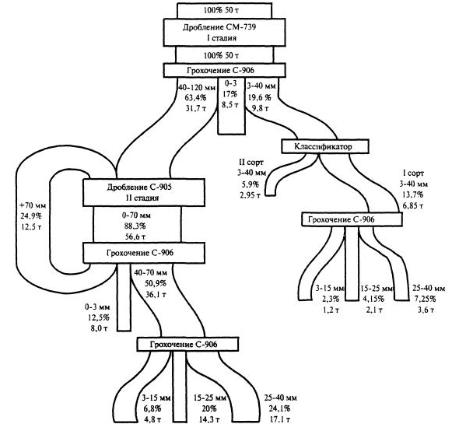
Тас өңдеудің санды-сапалы сұлбасы

Slide 15
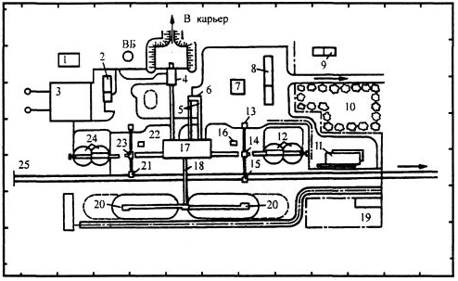
КДЗ бас жоспары
Рис. 3.1.7 – Генеральный план гравийно-песчаного КДЗ с раздельной выдачей гравия и песка:
1 - пожарный сарай; 2 - котельная, душ и гардероб; 3 - склад топлива, масла, бензозаправочные колонки; 4 - отделение первичного дробления; 5 - транспортер; 6, 14, 15, 23 - перегрузочные узлы; 7 - лаборатория; 8 - контора и диспетчерская; 9 - туалет; 10 - площадка отдыха; 11 - РММ; 12 - склад щебня; 13 - погрузочный бункер для автомобилей; 16, 22 - пульт управления; 17 - отделение вторичного дробления, промывки, сортировки; 18 - транспортер; 19 - охрана; 20 - склад песка; 21 - узел погрузки на железнодорожные платформы; 24 - склад гравия; 25 - железнодорожный тупик

